Slide 1
4.3 组合逻辑电路中的竞争冒险
4.3.1 产生的竞争冒险的原因
4.3.2 消去竞争冒险的方法

Slide 2
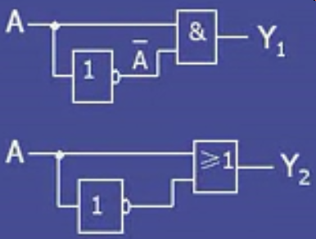
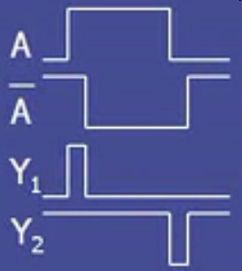
4.3 组合逻辑电路中的竞争冒险
4.3.1 产生的竞争冒险的原因
不考虑门的延时时间
考虑门的延时时间
竞争:当一个逻辑门的两个输入端的信号同时向相反方向变化，而变化的时间有差异的现象。
冒险:由于竞争而在电路输出端可能产生尖峰脉冲。

Slide 3
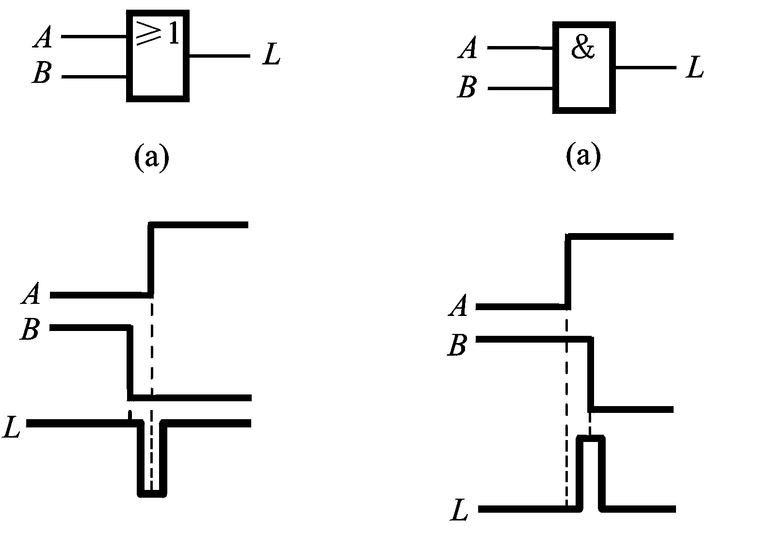
不考虑门的延时时间
考虑门的延时时间,当A=0 B=1

Slide 4
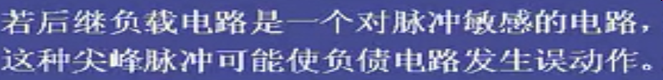
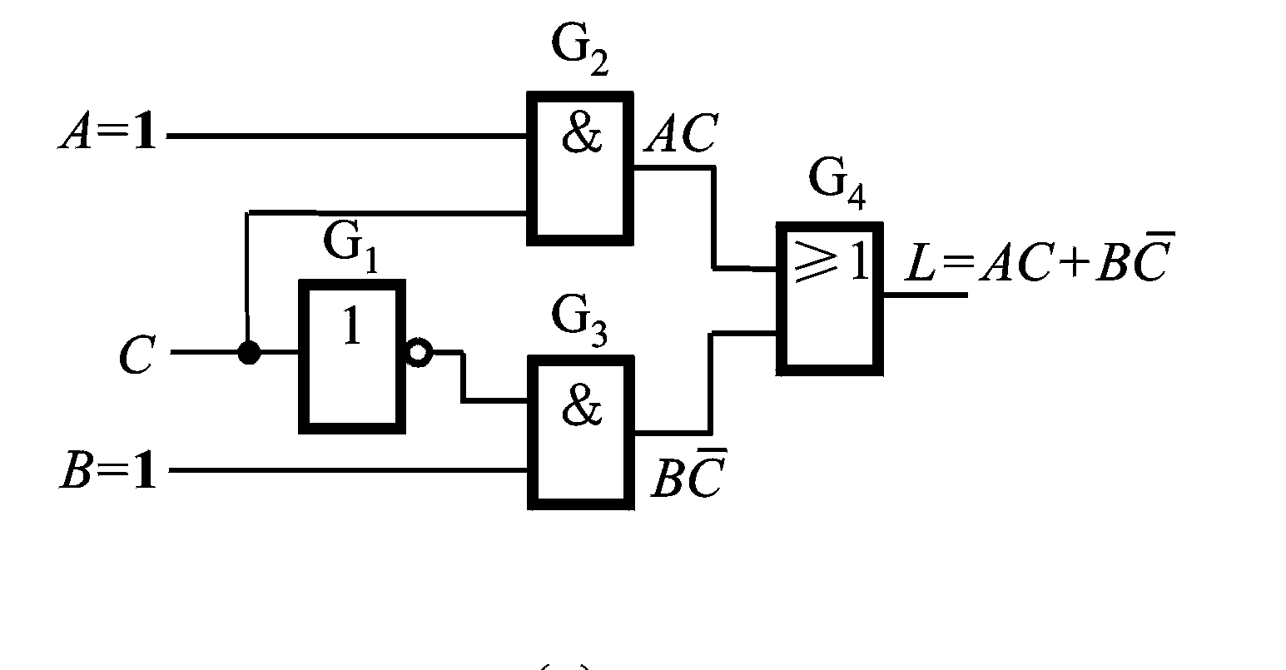
两个输入端的信号取值的变化方向是相反时，如门电路输出端的逻辑表达式简化成两个互补信号相乘或者相加，由竞争而可能产生输出干扰脉冲的现象。

Slide 5
4.3.2 消去竞争冒险的方法
检查方法
只要输出端的逻辑函数在一定条件下能简化成
，则可判定存在竞争——冒险
如：
当B=1,C=0时，
，存在竞争——冒险
如：
当A=C=0时，
，存在竞争——冒险

Slide 6
一、修改逻辑设计
1. 发现并消除互补变量
L
=
(
A
+
B
)(
A
+
C
)
A
&
L
B = C = 0时
B
1
L
=
A
A
C
可能出现竞争冒险。
为消掉AA，变换逻辑函数式为
L
=
AC
+
A
B
+
BC

Slide 7
2. 增加乘积项,避免互补项相加
L
=
AC
+
B
C
当A=B=1时
L
=
C
+
C
L
=
AC
+
B
C
，
L
=
AC
+
B
C
+
AB
L
B
C
当A=B=1时，根据逻辑表达式有
00
01 11 10
A
0
0
0
0
1
1
0
1
1
1
AB

Slide 8
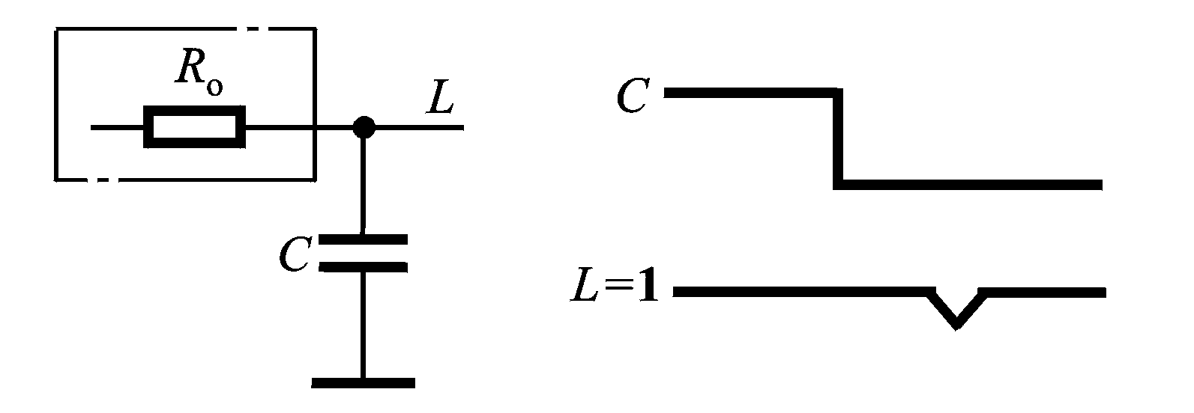
二、 输出端并联电容器
如果逻辑电路在较慢速度下工作，为了消去竞争冒险，可以在输出端并联一电容器，致使输出波形上升沿和下降沿变化比较缓慢，可对于很窄的负跳变脉冲起到平波的作用。
4~20pF

Slide 9
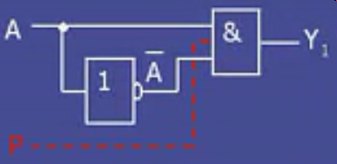
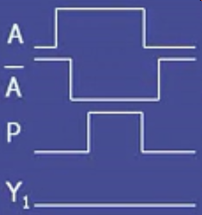
三、 引入选通脉冲
在电路中引入一个选通脉冲，如图所示。因为P的高电平出现在电路到达稳定状态以后，逻辑门的输出端不会出现尖峰脉冲。

Slide 10
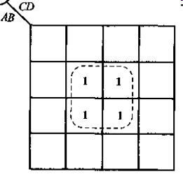
A=C=1
B=D=C=1

Slide 11
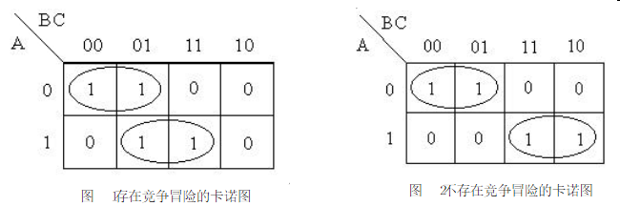
用卡诺图判断竞争冒险：卡诺图上有两个卡诺圈单独相切，此逻辑电路可能存在竞争冒险

Slide 12
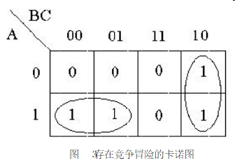
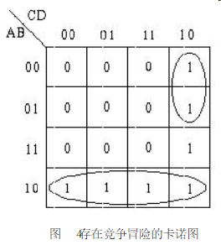
对角相邻的卡诺圈不算相切

Slide 13
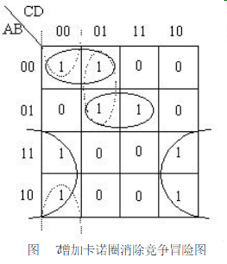
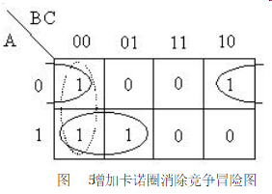
用卡诺图法消除竞争冒险：在卡诺图上，加上一个与两相切的卡诺圈相交的一个圈（一项），破坏卡诺圈的单独相切性。

